Slide 1
Как выбрать коньки ?

Slide 2
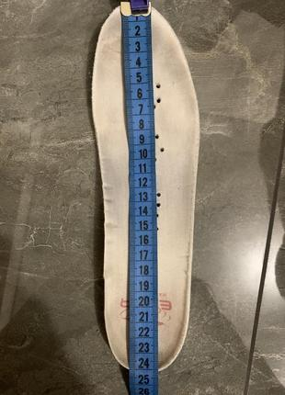
Самый главный инвентарь фигуриста это коньки, и к этому вопросу нужно подойти очень серьезно соблюдая некоторые правила: 1. Коньки должны быть профессиональные, фирмы (Graf, rissport,edea, wifa, Jackson) Рекомендуемые модели: GRAF Etude, GRAF Topas, GRAF Ace, GRAF Splendid, GRAF Prestige, EDEA Motivo, Wifa Prima Set Ladies взрослые, Коньки Wifa Prima Set детские, Jackson Mystique, Jackson Marquis Mirage JS, Jackson Artiste, Jackson Freestyle, Jackson Evo, Jackson Elle. 2. Правильно подобрать размер - на вырост коньки не берут! Допускается небольшой запас по стельке 0,5-0,7мл (до 1 см не больше) 3. Любые коньки необходимо мерить! Размер ботинка, плотность и жесткость у всех разная, важно чтоб ноге в ботинке было удобно и комфортно! (Коньки как удобные носки, должны облегать ножку не стеснять, не сдавливать). Обычный размер обуви отличается от размера коньков, поэтому перед тем как ехать выбирать и мерить коньки ещё раз убедитесь подойдёт ли вам размер, для этого необходимо измерить ножку ребёнка сколько см, соответственно этому выбирать коньки по см стельки!

Slide 3
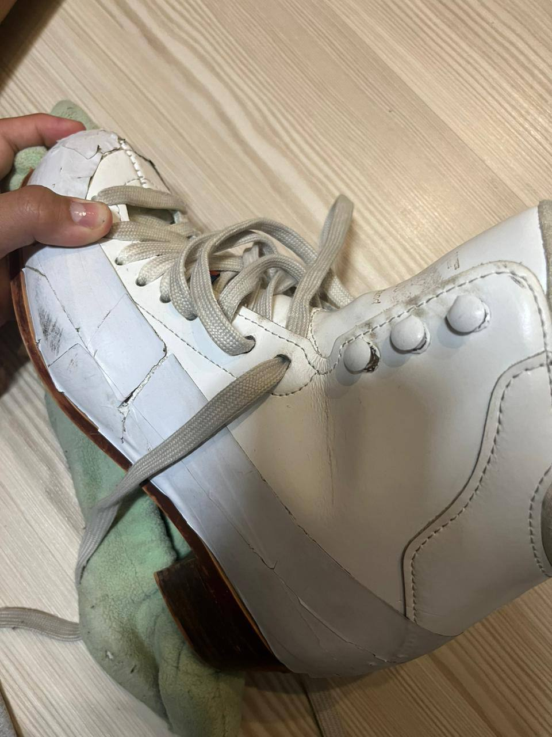
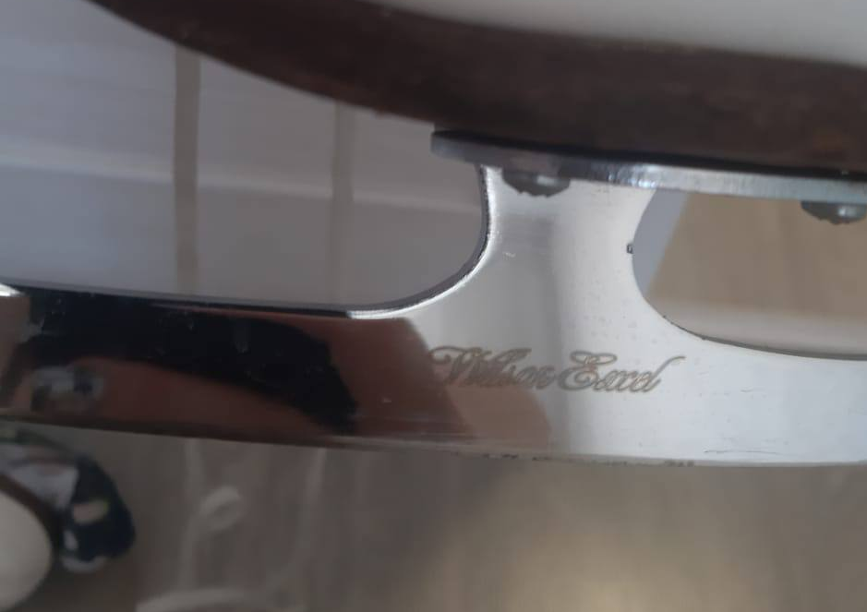
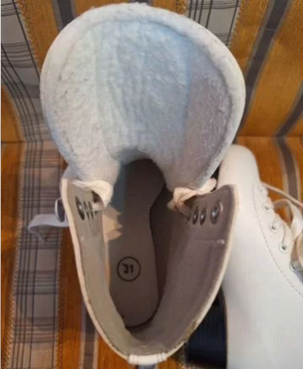
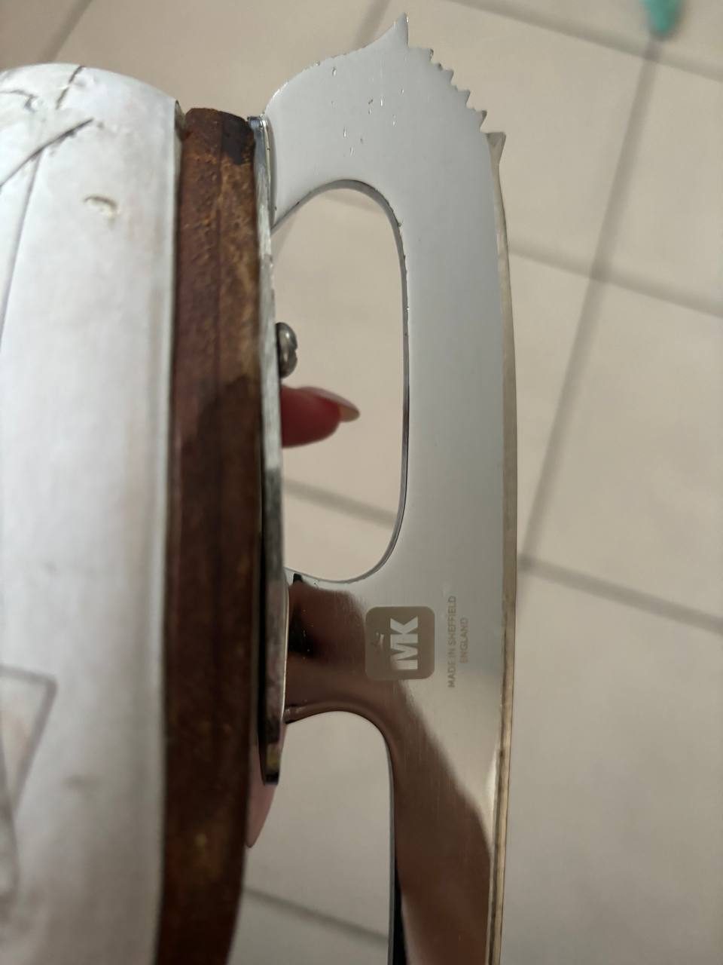
4. Коньки могут быть не обязательно новые, но важно заметить они должны быть без залома на ботике, плотные внутри и запас лезвия по заточке (не должны быть сточены), поэтому если вы выбираете коньки б/у и сомневаетесь в своём выборе можно спросить совет у тренера.
Залом на голеностопе, не плотные, запаса на лезвие почти нет
Плотность, запас лезвия есть, заломов нет

